Slide 1

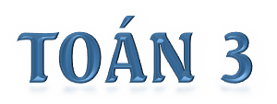

Tiết 2

Slide 2


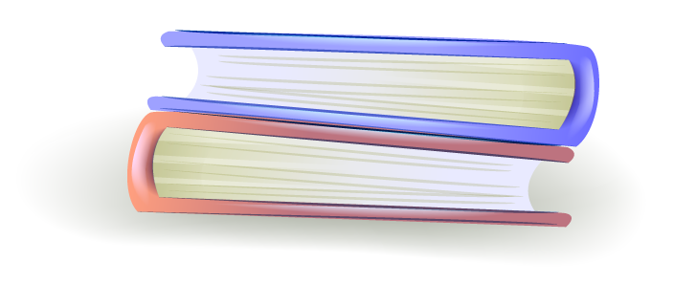
1
YÊU CẦU CẦN ĐẠT
- Nắm được cách đọc, viết được các số trong phạm vi 10 000.
- Nhận biết được số tròn nghìn, cấu tạo thập phân của một số.
- Làm quen với việc làm tròn số đến hàng chục, hàng trăm.
- So sánh các số có bốn chữ số.
Xác định được số lớn nhất hoặc bé nhất trong một nhóm có không quá 4 số
- Nhận biết và biết cách sử dụng số La Mã để giải bài toán thực tế.
2

Slide 3
1
a)
Số
?
Số | Hàng nghìn | Hàng trăm | Hàng chục | Hàng đơn vị
4 128 | 4 | ? | 2 | ?
5 062 | ? | ? | 6 | 2
6 704 | 6 | 7 | ? | ?
7 053 | 7 | ? | ? | 3
1
8
5
0
0
4
0
5

Slide 4

1
b) Làm tròn các số 4 128, 5 062, 6 704, 7 053 đến hàng trăm.
Số | Làm tròn số đến hàng trăm
4 128
5 062
6 704
7 053
4 100
Khi làm tròn số đến hàng trăm, ta so sánh chữ số hàng chục với 5. Nếu chữ số hàng chục bé hơn 5 thì làm tròn xuống, còn lại thì làm tròn lên.
5 100
6 700
7 100

Slide 5
2
Chọn câu trả lời đúng.
a) Trong các số 3 768, 6 783, 3 687, 6 738, số lớn nhất là:
A. 3 768
B. 6 783
C. 3 687
D. 6 738
b) Trong các số 3 768, 6 783, 3 687, 6 738, số bé nhất là:
A. 3 768
B. 6 783
C. 3 687
D. 6 738

Slide 6
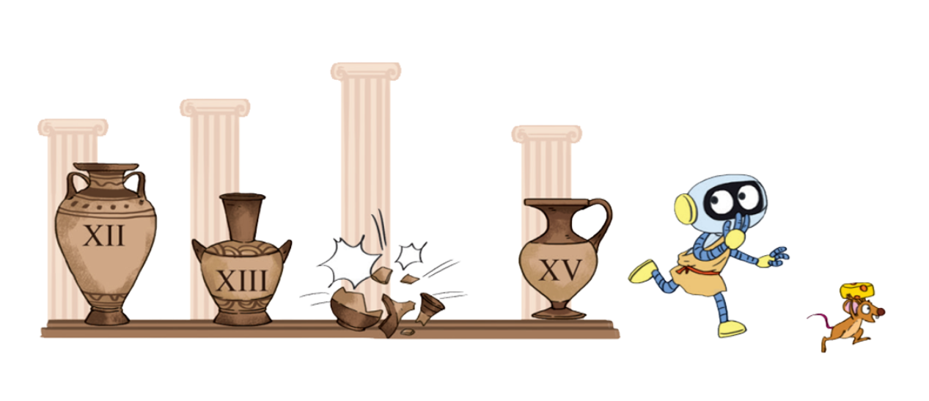
3
Mỗi bình ghi một trong các số từ XII đến XV. Hỏi bình bị vỡ ghi số nào?

Slide 7
3
Mỗi bình ghi một trong các số từ XII đến XV. Hỏi bình bị vỡ ghi số nào?
12
13
15
Bình bị vỡ ghi số XIV.

Slide 8
Có ba con vật trong một khu bảo tồn là: voi châu Phi, hươu cao cổ và tê giác trắng. Trong số đó một con nặng 2 287 kg, một con nặng 6 125 kg và một con nặng 1 687 kg. Biết voi châu Phi nặng nhất và hươu cao cổ nhẹ hơn tê giác trắng. Hỏi mỗi con nặng bao nhiêu ki-lô-gam?
4

Slide 9
Có ba con vật trong một khu bảo tồn là: voi châu Phi, hươu cao cổ và tê giác trắng. Trong số đó một con nặng 2 287 kg, một con nặng 6 125 kg và một con nặng 1 687 kg. Biết voi châu Phi nặng nhất và hươu cao cổ nhẹ hơn tê giác trắng. Hỏi mỗi con nặng bao nhiêu ki-lô-gam?
4
Bài giải
So sánh cân nặng ba con vật, ta có:
1 687 kg
< 2 287 kg
< 6 125 kg
Vậy:
- Voi châu Phi nặng nhất nên voi châu Phi nặng 6 125 kg.
- Hươu cao cổ nhẹ hơn tê giác trắng nên hươu cao cổ nhẹ nhất và có cân nặng 1 687 kg.
- Tê giác trắng nặng 2 287 kg.

Slide 10
1
YÊU CẦU CẦN ĐẠT
- Nắm được cách đọc, viết được các số trong phạm vi 10 000.
- Nhận biết được số tròn nghìn, cấu tạo thập phân của một số.
- Làm quen với việc làm tròn số đến hàng chục, hàng trăm.
- So sánh các số có bốn chữ số.
Xác định được số lớn nhất hoặc bé nhất trong một nhóm có không quá 4 số
- Nhận biết và biết cách sử dụng số La Mã để giải bài toán thực tế.
2

Slide 11


